Slide 1
Robótica Computacional

Slide 2
Comportamento

Slide 3
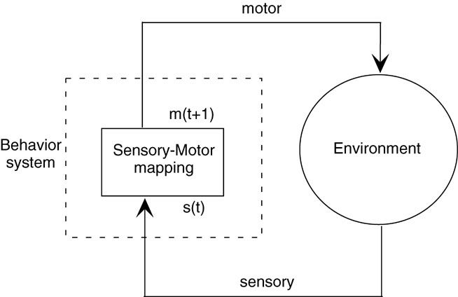
Estrutura de controle de robô
Um robô autônomo vê o ambiente ao redor e depois executa uma ação.
Dependendo do seu comportamento, podemos ter diferentes resultados.

Slide 4
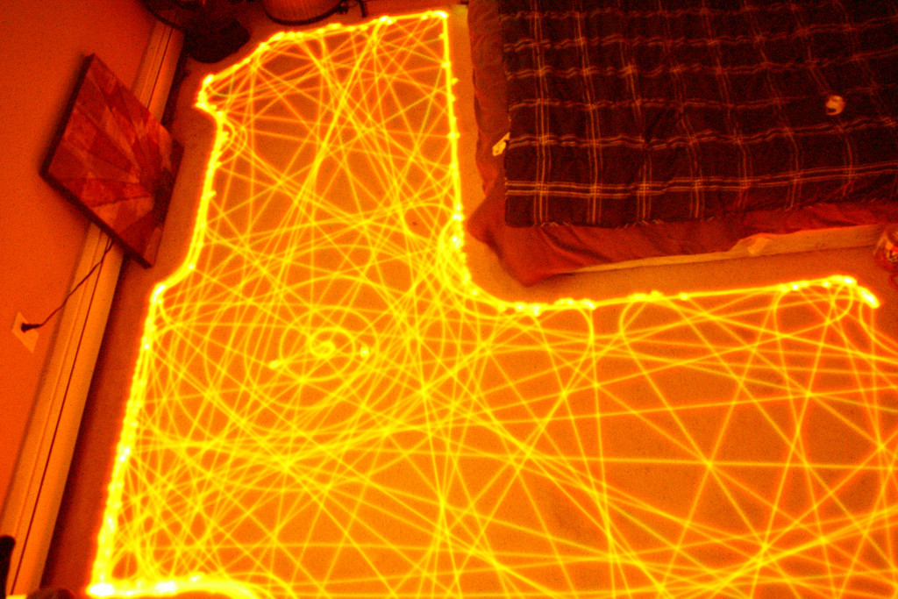
Notes:
Aqui temos o resultado de um comportamento do de um robo limpador, este robo tem uma ação simples, virar quando bate. Pode-se dizer que ele foi capaz de limpar a sala, mas de uma forma pouco otima.

Slide 5
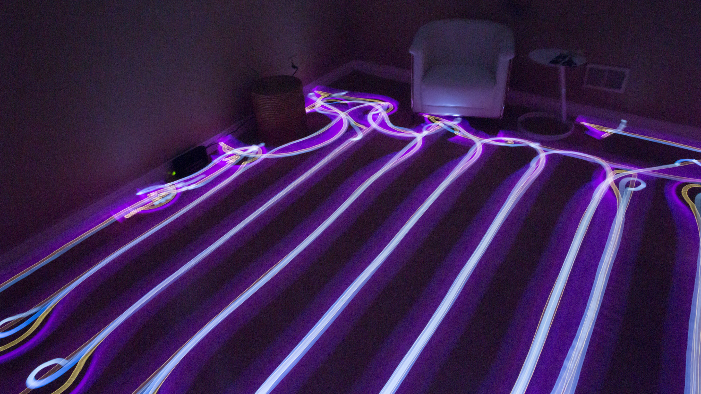
Notes:
Neste caso temos um robo com um comportamento mais sofisticado, limpando a sala de uma forma bem otimizado.
Pergunta: Que tipo de sensores ele precisa? Que tipo de comportamento ele tem?

Slide 6
Facetas da robótica
Design de Mecanismos
Design de estrutura física
Seleção de materiais
Design de sistemas de movimento (por exemplo, rodas, pernas, braços)
Eletrônica Embarcada
Design de circuitos
Seleção de componentes eletrônicos
Integração de sistemas
Computação e Redes
Processadores e microcontroladores
Redes de comunicação e protocolos
Sistemas operacionais e software embarcado
Sensores e Atuadores
Seleção e integração de sensores (por exemplo, sensores de distância, sensores de temperatura)
Atuadores (por exemplo, motores, servos)
Controle
Teoria de controle
Algoritmos de controle (por exemplo, PID)
Controle em tempo real
Planejamento e Seleção de Ações
Algoritmos de planejamento de trajetória
Tomada de decisão autônoma
Aprendizado de máquina e IA para seleção de ações
Visão Robótica
Processamento de imagem
Reconhecimento de objetos
Navegação baseada em visão
Interação Humano-Robô
Design de interface do usuário
Comunicação homem-máquina
Segurança na interação com humanos

Slide 7
Odometria

Slide 8

Localização
Localização ajuda o robô a interagir melhor com o ambiente.
O mapa consiste em uma vista superior do mundo e pode ser definido a partir de:
Coordenadas Global: Eixo fixo no mundo
Coordenadas Local: Eixo no robô
Na ROS a odometria é dada como:
Robô Simulado: Localização absoluta.
Robô Real: Localização com base no encoder das rodas.

Slide 9
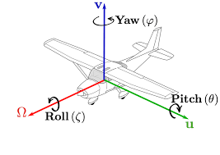
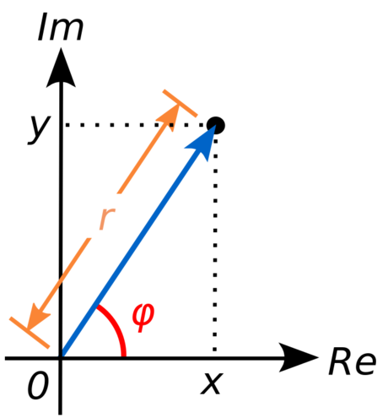
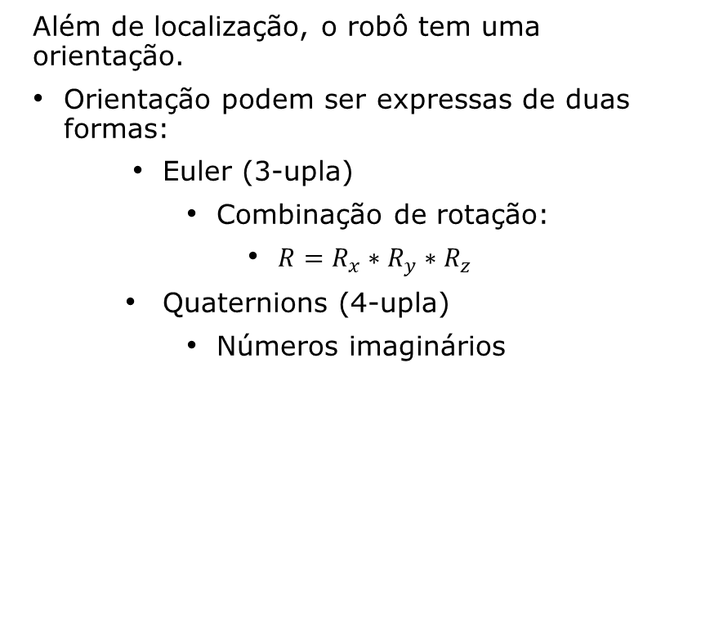
Localização
Além de localização, o robô tem uma orientação.
Orientação podem ser expressas de duas formas:
Euler (3-upla)
Combinação de rotação:
$R=R_{x}∗R_{y}{∗R}_{z}$
Quaternions (4-upla)
Números imaginários

Slide 10
Laser

Slide 11
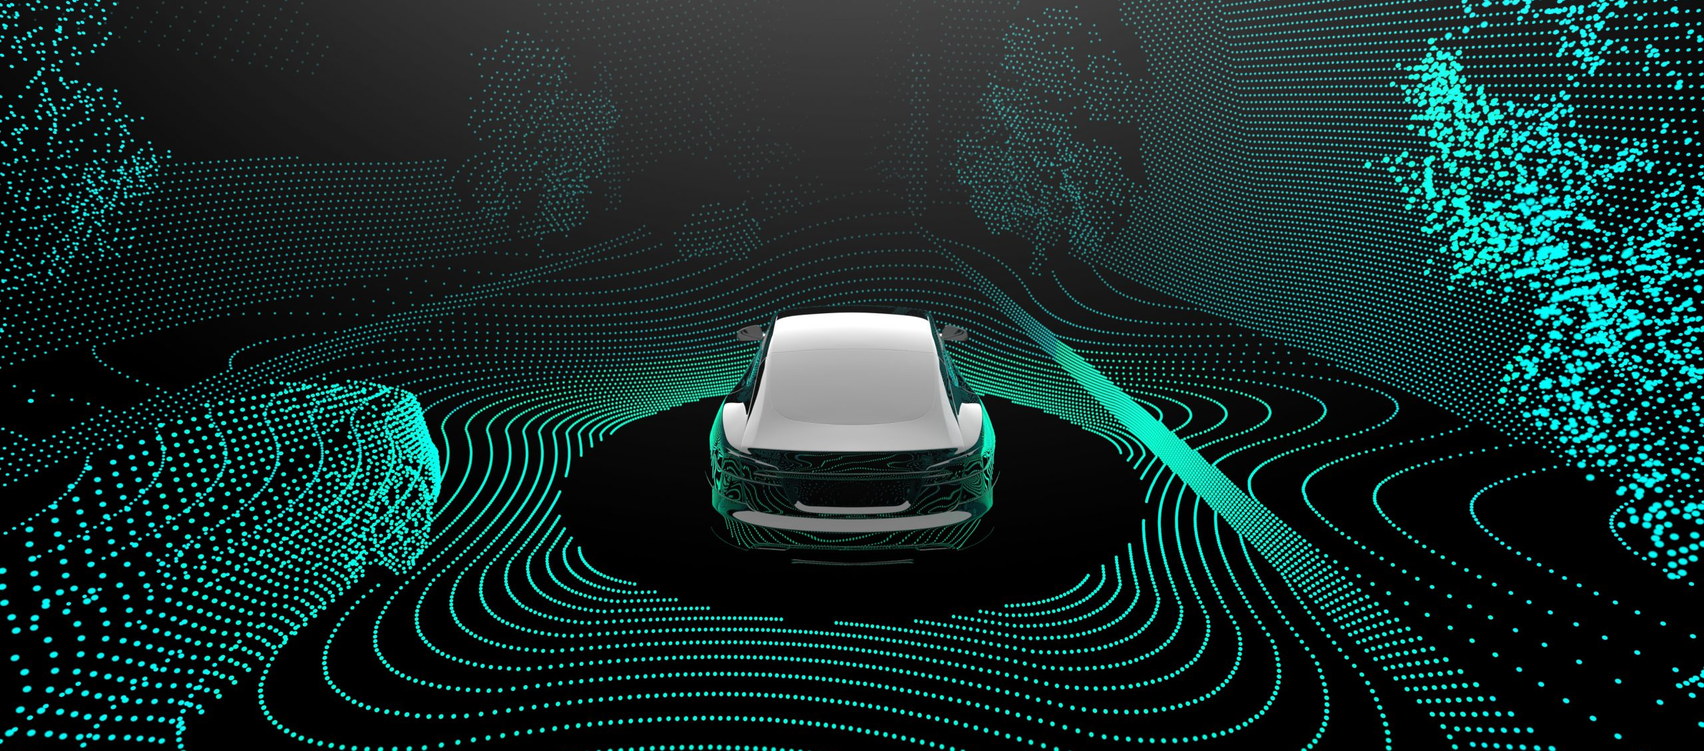
LIDAR

Slide 12
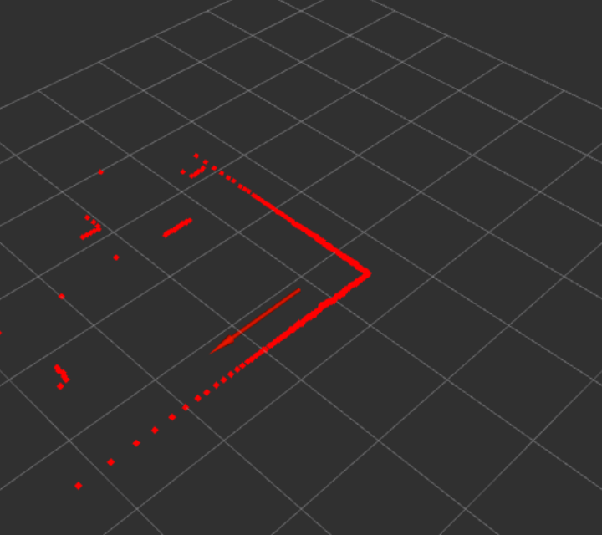
Laser – Robô
Durante a disciplina, vamos não vamos utilizar um sensor LIDAR, mas sim um sensor Laser 2D.
Precisão Angular: Medições realizadas a cada 1°.
Alcance de Detecção: Capaz de detectar objetos em um raio de até 3,5 metros.
Dados de Saída: Lista detalhada de 360 pontos de medição.
Orientação: O primeiro ponto de dados alinha-se com a parte frontal do robô.
Lembrando que o robô sempre olha para o eixo X.

Slide 13
Localização

Slide 14
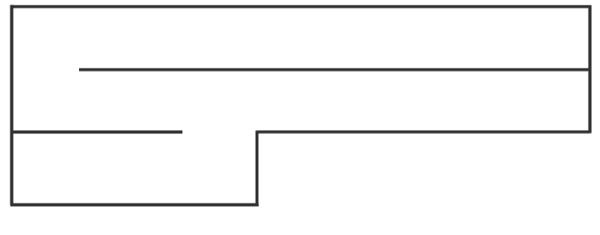
Dado o seguinte mapa

Slide 15
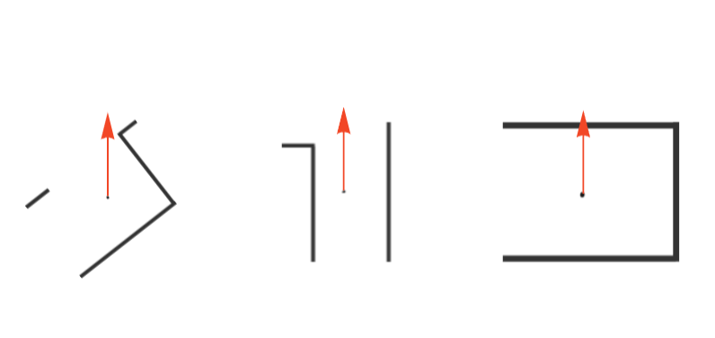
Onde Está o robô?
8
9
10
11
12
3
4
5
6
7
1
2
Leitura do Laser:

Slide 16
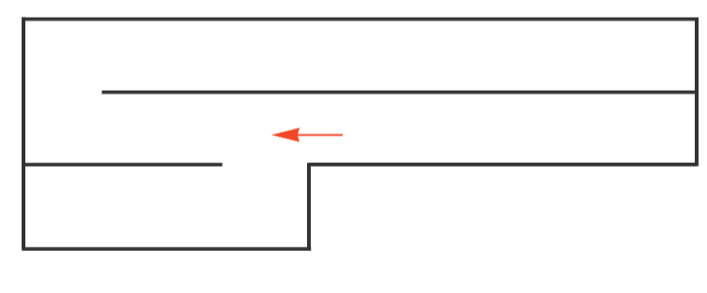
Onde Está o robô?
8
9
10
11
12
3
4
5
6
7
1
2
Leitura do Laser:

Slide 17
Onde Está o robô?
8
9
10
11
12
3
4
5
6
7
1
2
Leitura do Laser:

Slide 18
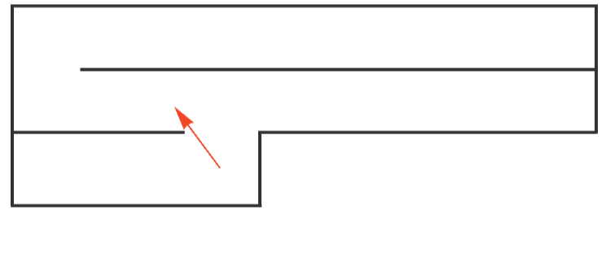
Onde Está o robô?
8
9
10
11
12
3
4
5
6
7
1
2
Leitura do Laser:

Slide 19
Onde Está o robô?
8
9
10
11
12
3
4
5
6
7
1
2
Leitura do Laser:

Slide 20
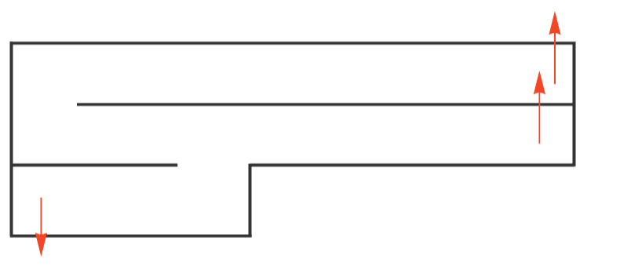
Onde Está o robô?
8
9
10
11
12
3
4
5
6
7
1
2
Leitura do Laser:

Slide 21
Monte Carlo Localization
Recebe a Leitura do Sensor (Laser 2D)
Seleciona N pontos de localização hipotéticos (partículas)
Simula-se qual seria a leitura do laser para cada partícula
Calcula-se o erro entre a leitura real e simulada de cada partícula
Faz um “resampling”, onde as melhores partículas são mantidas e replicadas.
Algoritmo tende a convergir à posição do robô.
Se souber a posição anterior do robô o algoritmo é simplificado

Slide 22
SLAM
(Simultaneous Localization and Mapping)

Slide 23
Mapa de Ocupação
Cria uma grade 2D
Atribui os seguintes valores:
Livre
Ocupada
Desconhecida
Para cada leitura do Laser 2D, cada célula recebe uma probabilidade de estar ocupada.
Obstáculos aumenta a probabilidade
Livre reduz a probabilidade

Slide 24
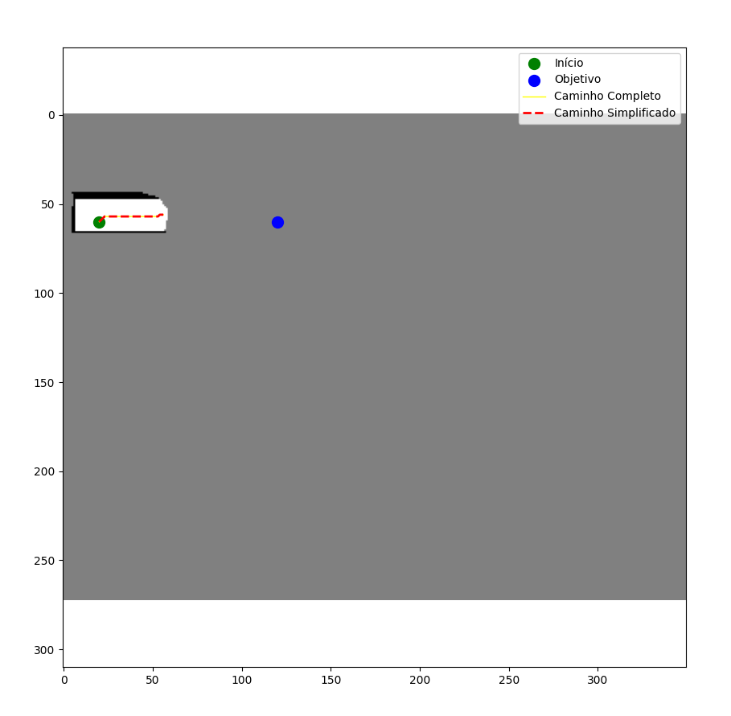
Objetivo

Slide 25
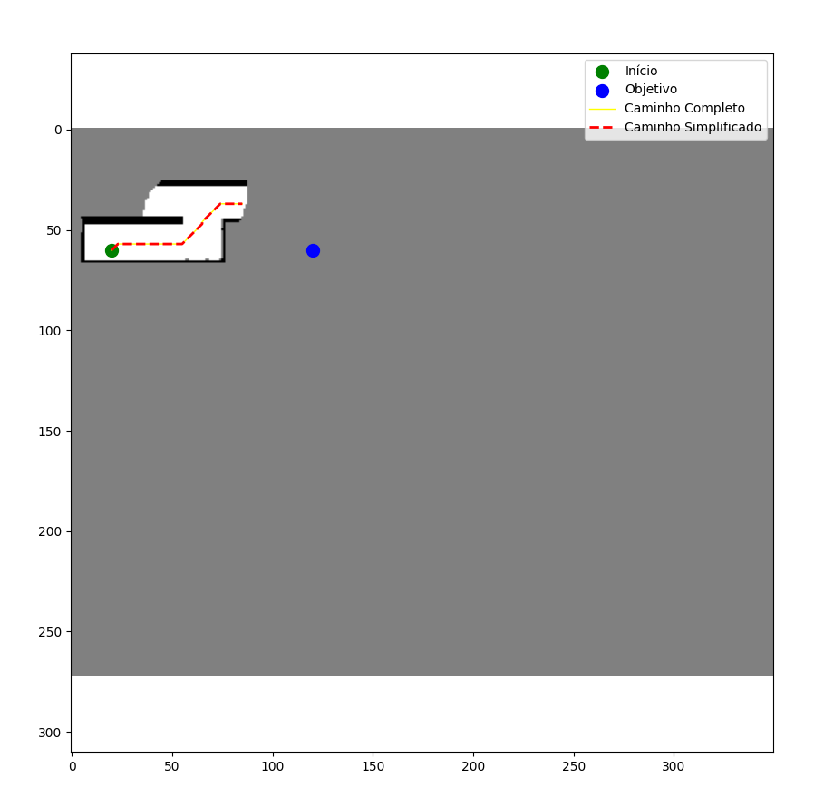
Objetivo

Slide 26
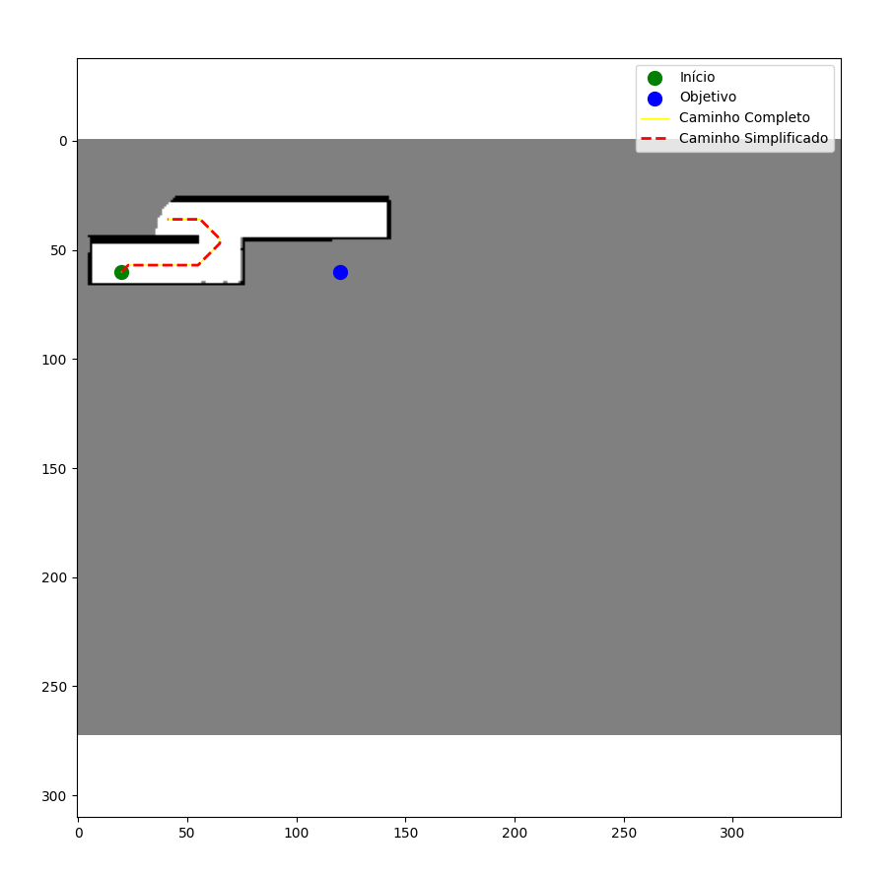
Objetivo

Slide 27
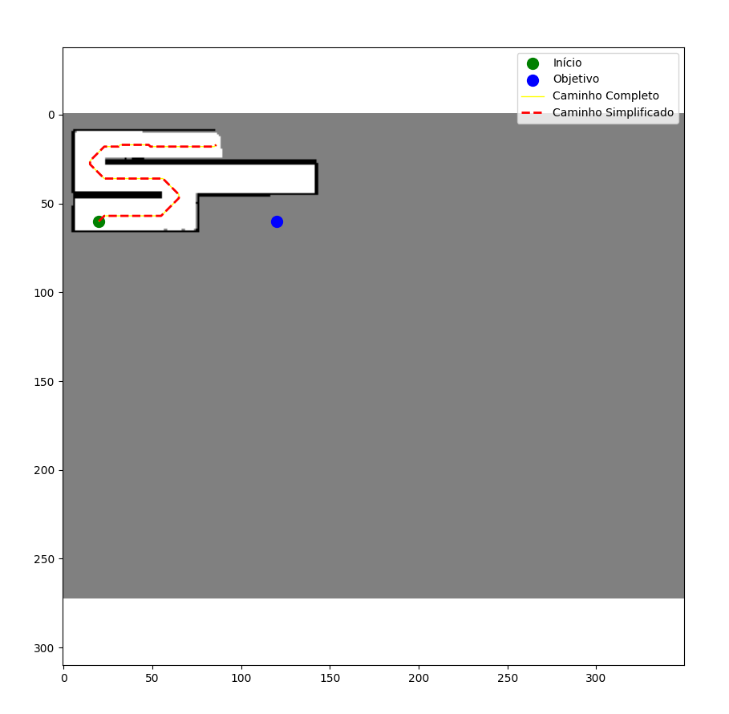
Objetivo

Slide 28
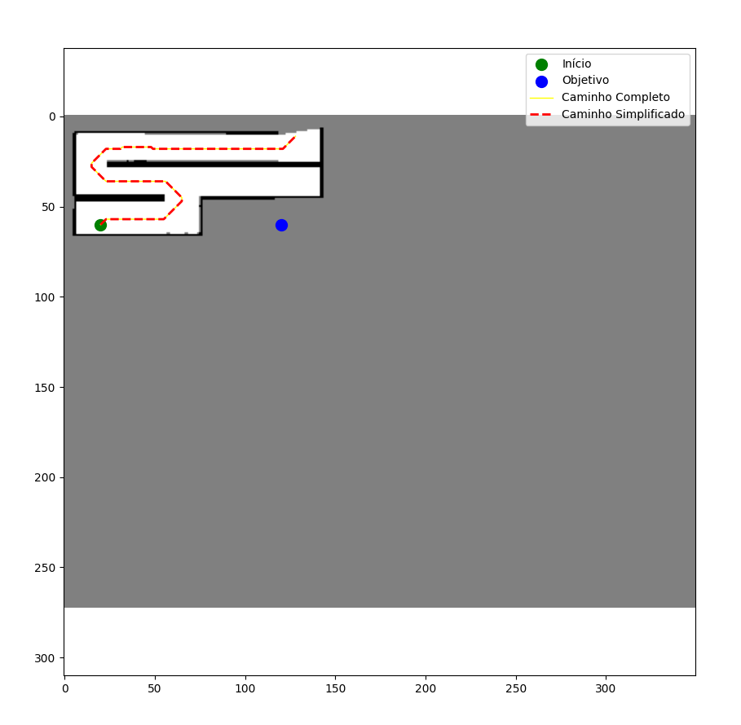
Objetivo

